Slide 1
0

Slide 2
TIẾT 1

Slide 3
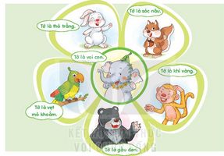

Slide 4
Sinh nhật của voi con
Hôm nay là sinh nhật của voi con, nhưng nó bị ốm. Đang buồn bã, bỗng voi con nghe tiếng gọi. Thì ra các bạn đến chúc mừng sinh nhật voi. Thỏ trắng mang cà rốt. Gấu đen ngoạm nguyên một nải chuối. Khỉ vàng và sóc nâu tặng voi tiết mục “ngúc ngoắc đuôi”. Vẹt mỏ khoằm thay mặt các bạn nói những lời chúc tốt đẹp.
Voi con vui ơi là vui. Nó huơ vòi mấy vòng để cảm ơn các bạn.
(Lâm Anh)

Slide 5
Sinh nhật của voi con
Hôm nay là sinh nhật của voi con, nhưng nó bị ốm. Đang buồn bã, bỗng voi con nghe tiếng gọi. Thì ra các bạn đến chúc mừng sinh nhật voi. Thỏ trắng mang cà rốt. Gấu đen ngoạm nguyên một nải chuối. Khỉ vàng và sóc nâu tặng voi tiết mục “ngúc ngoắc đuôi”. Vẹt mỏ khoằm thay mặt các bạn nói những lời chúc tốt đẹp.
Voi con vui ơi là vui. Nó huơ vòi mấy vòng để cảm ơn các bạn.
(Lâm Anh)

Slide 6
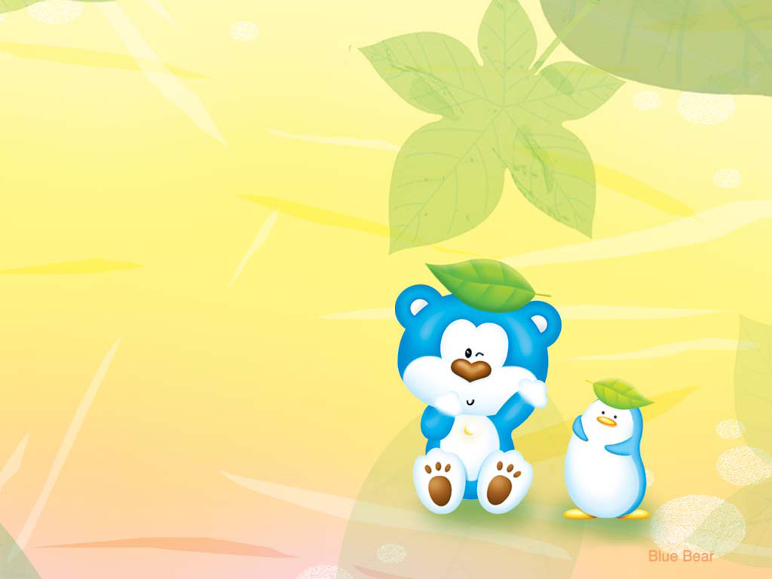
Nghỉ giữa tiết

Slide 7
Sinh nhật của voi con
Hôm nay là sinh nhật của voi con, nhưng nó bị ốm. Đang buồn bã, bỗng voi con nghe tiếng gọi. Thì ra các bạn đến chúc mừng sinh nhật voi. Thỏ trắng mang cà rốt. Gấu đen ngoạm nguyên một nải chuối. Khỉ vàng và sóc nâu tặng voi tiết mục “ngúc ngoắc đuôi”. Vẹt mỏ khoằm thay mặt các bạn nói những lời chúc tốt đẹp.
Hôm nay là sinh nhật của voi con, nhưng nó bị ốm. Đang buồn bã, bỗng voi con nghe tiếng gọi. Thì ra các bạn đến chúc mừng sinh nhật voi. Thỏ trắng mang cà rốt. Gấu đen ngoạm nguyên một nải chuối. Khỉ vàng và sóc nâu tặng voi tiết mục “ngúc ngoắc đuôi”. Vẹt mỏ khoằm thay mặt các bạn nói những lời chúc tốt đẹp.
Voi con vui ơi là vui. Nó huơ vòi mấy vòng để cảm ơn các bạn.
Voi con vui ơi là vui. Nó huơ vòi mấy vòng để cảm ơn các bạn.
(Lâm Anh)

Slide 8
Sinh nhật của voi con
Hôm nay là sinh nhật của voi con, nhưng nó bị ốm. Đang buồn bã, bỗng voi con nghe tiếng gọi. Thì ra các bạn đến chúc mừng sinh nhật voi. Thỏ trắng mang cà rốt. Gấu đen ngoạm nguyên một nải chuối. Khỉ vàng và sóc nâu tặng voi tiết mục “ngúc ngoắc đuôi”. Vẹt mỏ khoằm thay mặt các bạn nói những lời chúc tốt đẹp.
Voi con vui ơi là vui. Nó huơ vòi mấy vòng để cảm ơn các bạn. (Lâm Anh)

Slide 9
TIẾT 2

Slide 10
Trả lời câu hỏi
Những bạn nào đến mừng sinh nhật voi?
Thỏ trắng, gấu đen, khỉ vàng, vẹt mỏ khoằm.
b. Voi con làm gì để cảm ơn các bạn?
Voi con huơ vòi mấy vòng để cảm ơn các bạn.
c. Sinh nhật của voi con như thế nào?
Sinh nhật của voi con vui ơi là vui.

Slide 11
Nghỉ giữa tiết

Slide 12
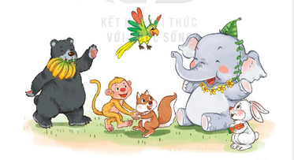
c. Voi con làm gì để cảm ơn các bạn?
Voi con huơ vòi để cảm ơn các bạn.

Slide 15
1. Tô

Slide 16
3. Viết câu trả lời cho câu hỏi a ở mục 3 (SGK trang 5)

Slide 17
TIẾT 3

Slide 18
vui
buồn bã
tốt đẹp
Vân rất …….. vì được đi chơi cùng các bạn.

Slide 19
4. Viết câu hoàn thiện ở mục 5 (SGK trang 16)

Slide 20
Nghỉ giữa tiết

Slide 21
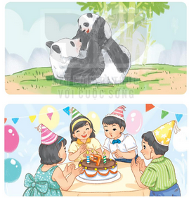
chơi đùa
gấu
hát
sinh nhật

Slide 22
TIẾT 4

Slide 23
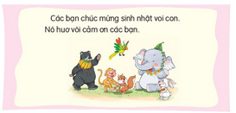
NGHE VIẾT

Slide 24
Nghỉ giữa tiết

Slide 25
Tìm trong hoặc ngoài bài đọc Sinh nhật của voi con từ ngữ có tiếng chứa vần oăc, oac, uơ, ưa

Slide 26
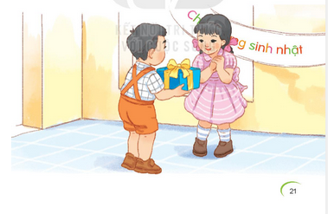
Nói lời chúc mừng sinh nhật một người bạn của em.

